Slide 1
Dibujo arquitectónico

Slide 2
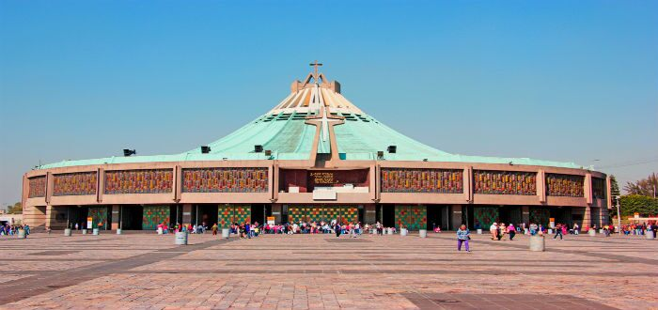
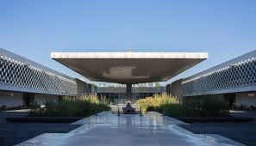
Arquitectura IDEAS Y SUEÑOS CONSTRUIDOS EN UNA REALIDAD
Arq. pedro Ramírez Vázquez

Slide 3
ALZADOS
Las fachadas son proyecciones ortogonales sobre un plano vertical de los exteriores de los edificios todas las superficies paralelas al plano de proyección y perpendiculares a la vista del observador.
Son denominadas según su orientación norte, sur, este, oeste.
Cuando en el proyecto se presentan solo dos fachadas por condiciones de terreno se le llama fachada principal y fachada posterior .

Slide 4
fachadas

Slide 5
Fachadas

Slide 6
Convenios internacionales de líneas, sombras y su representación

Slide 8
Contorno

Slide 9
corte
Es la vista de un corte en un plano vertical y separado de la parte posterior . Hay que pasar el corte por los elementos mas interesantes del proyecto baños, escaleras, cambios de nivel etc.
Al igual que la planta se aplicaran las diferentes calidades de línea
Los cortes en los planos constructivos llevaran mas detalles de la estructura y niveles .

Slide 11
Sección de calle

Slide 12
secciones

Slide 13
Cortes constructivos

Slide 14
Elementos constructivos

Slide 15
Montea

